Slide 1
Cord19 web app
Παρουσίαση Εξαμηνιαίας Εργασίας στο μάθημα Διαδίκτυο και εφαρμογές
Στοιχεία σπουδαστή:
Όνομα: Ευάγγελος Παπαγιαννόπουλος
ΑΜ: 03115206
Email: el15206@central.ntua.gr
Github repository: https://github.com/evangelospap/internet_and_applications
Youtube playlist:
https://www.youtube.com/watch?v=YBWrKbR3yyU&list=PLFPmbXtIlq0gO_3yvOu6f8Bp0RXHxYYh_
Η υλοποίηση της εφαρμογής έγινε σε περιβάλλον Eclipse, και η σχεσιακή βάση και ο server δημιουργήθηκε μεσω XAMPP

Slide 2
Θέματα υλοποίησης
Στο παρόν project υλοποιήθηκε μια διαδικτυακή εφαρμογή που εντοπίζει ,από ένα dataset με άρθρα(papers) ασθενειών, τους πέντε συγγραφείς με το περισσότερο συγγραφικό υλικό που αφορά δύο συγκεκριμένα φάρμακα, τα οποία δίνονται από τον χρήστη. Όταν η εφαρμογή βρει αυτούς του πέντε συγγραφείς με τα άρθρα τους, τους παρουσιάζει και δημιουργεί ένα ιστόγραμμα με τις περιόδους δημοσιεύσεων τους και τον αριθμό αυτών των δημοσιεύσεων. Το dataset είναι το cord19 και βρίσκεται στο παρακάτω link για κατέβασμα https://www.semanticscholar.org/cord19

Slide 3
Τεχνολογίες που χρησιμοποιήθηκαν
Βάση Δεδομένων -> MySQL (MariaDB) του XAMPP
Backend -> Java Servlets μέσα στις JSP(Java Server Pages)
Frontend -> HTML,CSS, JSP και Javascript

Slide 4
Περιγραφή Λειτουργίας της εφαρμογής
Η πρώτη σελίδα που βλέπει ο χρήστης είναι η index.jsp, που θα τρέξει όταν γίνει run το project. Σε αυτή τη σελίδα μέσω ενός searchbar γράφει τα δύο φάρμακα από τα οποία επιθυμεί να βρει σχετικά άρθρα. Η δεύτερη σελίδα search_page.jsp επικοινωνεί με τη βάση, παρουσιάζει τις πληροφορίες που συλλέχθηκαν για τα δοθέντα φάρμακα και βρίσκει τους 5 ζητούμενουν συγγραφείς τους οποίους παρουσιάζει στην Τρίτη σελίδα authors_page.jsp μαζί με το ζητούμενο ιστόγραμμα

Slide 5
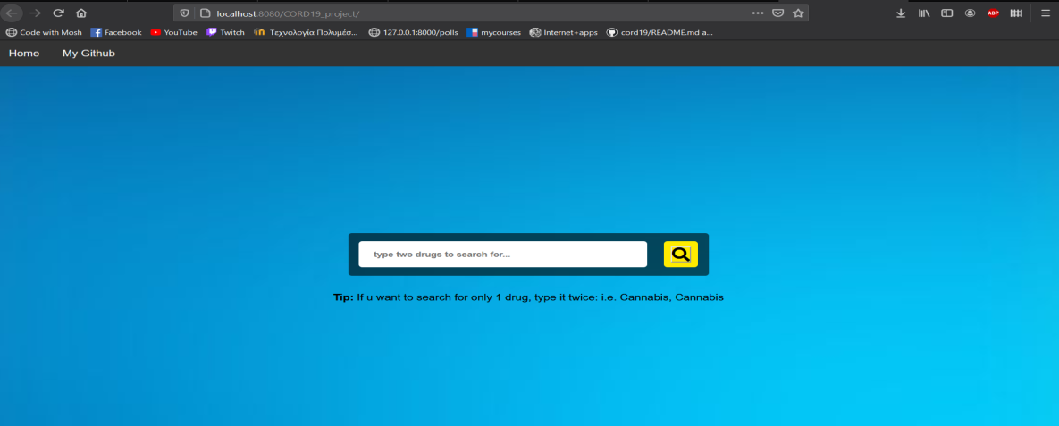
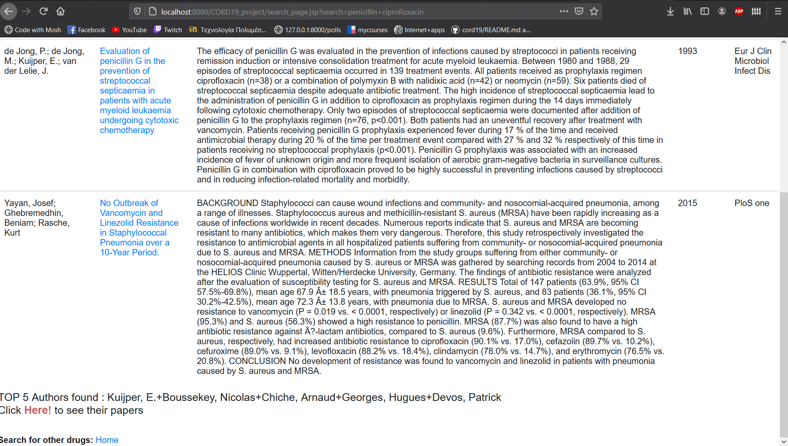
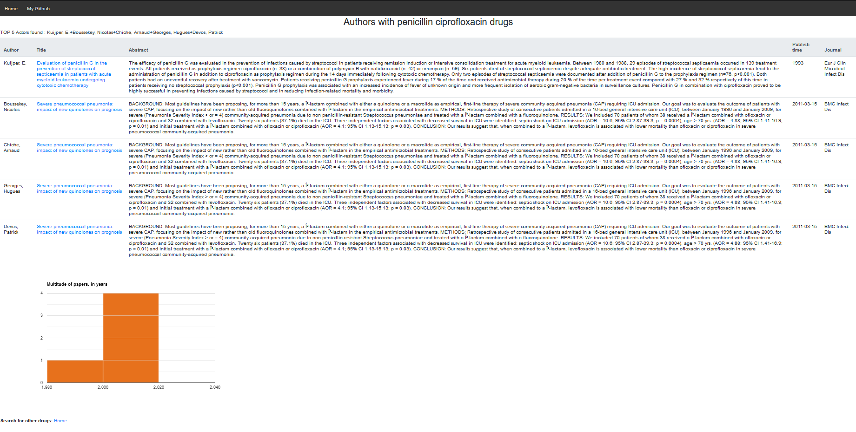
index.jsp
search_page.jsp
authors_page.jsp

Slide 6
Εγκατάσταση της Βάσης Δεδομένων
- Εγκαθιστούμε το XAMPP (link on how to)-> https://www.youtube.com/watch?v=-f8N4FEQWyY.
- Ανοίγουμε το XAMPP control panel και εκεί που λέει Actions πατάμε το Start στα Modules: Apache και MySQL
- Κάνουμε click στο shell button του XAMPP control panel και συνδεόμαστε στη MySQL γράφοντας στο παράθυρο shell που άνοιξε: mysql -u root και παταμε enter
- Δημιουργούμε τη βάση δεδομένων γράφοντας «CREATE DATABASE internet_app; » και πατάμε enter
- Κάνουμε copy όλο το περιεχόμενο του αρχείου make_table_query.txt που βρίσκεται στο github και paste στο shell και δημιουργούμε το βασικό table της βάσης
- Κάνουμε copy όλο το περιεχόμενο του αρχείου load_data_query.txt και paste στο shell και φορτώνουμε τα δεδομένα στο table της βάσης. (Προσοχή πρέπει πρώτα να αλλάξουμε το path στην εντολή του αρχείου load_data_query.txt: LOAD DATA INFILE 'path\to\metadata.csv' στον κατάλογο που έχουμε κατεβάσει το metada.csv file του CORD19 dataset. Για παράδειγμα εμένα βρίσκεται στον κατάλογο 'D:\CORD19_DATASET\metadata.csv'

Slide 7
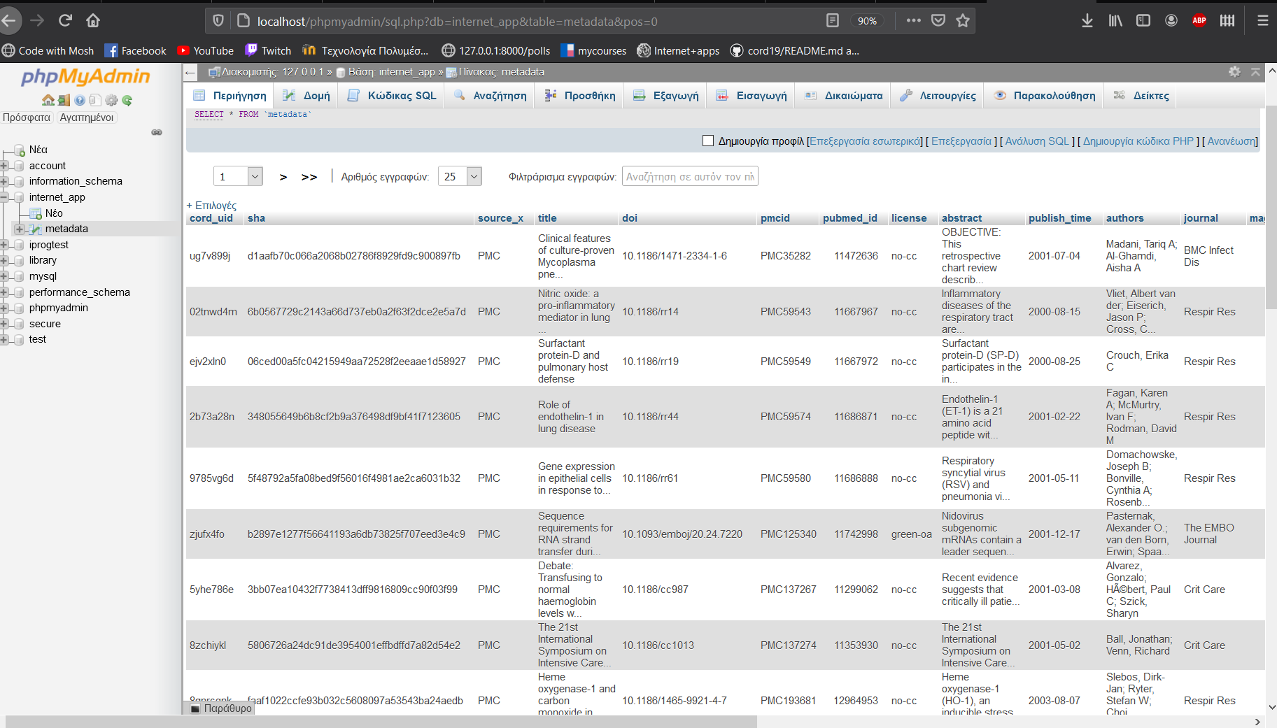
Η βάση στο http://localhost/phpmyadmin/ :

Slide 8
Πως τρέχουμε την εφαρμογή;
Το project που τρέχει την εφαρμοφή και όλα τα υποαρχεία βρίσκοται στο Github. Είναι ένα dynamic web project που μπορεί να τρέξει σε Eclipse IDE.
- Κάνουμε Import το CORD19_project που κατεβάζουμε απο αυτό το github στο περιβάλλον του eclipse
- Ώντας στο eclipse κάνουμε right-click στο imported project->settings->Java Build Path και 1) πατάμε add external jar και προσθέτουμε το mysql-connector-java-5.1.46-bin.jar στα Libraries. 2) ενημερώνουμε τις βιβλιοθήκες του Tomcat και του JRE στα version που είναι εγκατεστημένα στον υπολογιστή. Σε εμένα ήταν τα version Apache Tomcat v7.0 και JRE System Library [jdk1.8.0_191]
Κάνουμε right-click στο project του eclipse και πατάμε Run As-> Run on Server . Αν θέλουμε το run να γίνει σε άλλον browser εκτός του default του eclipse ώντας στο eclipse IDE πατάμε την επιλογή Window-> Web Browser->πχ. Firefox

Slide 9
Ανάλυση στοιχείων εφαρμογής
Το index.jsp είναι η αρχική σελίδα που αντικρίζει ο χρήστης. Εδώ δίνει ως input 2 φάρμακα τα οποία αποθηκεύονται στη μεταβλητή “search” όπου με get form στέλνεται στην search_page.jsp σελίδα. Η τελευταία υλοποιεί, σε backend επίπεδο, στην ουσία ένα servlet μεταξύ των <% %> jsp directives μέσω του οποίου λαμβάνεται η παράμετρος “search” , γίνεται η σύνδεση στη βάση, και καλείται το query στη βάση από την οποία επιστρέφεται όλη την πληροφορία την οποία στη συνέχεια διαχειρίζεται το servlet. Παρουσιάζει σε table όλη την πληροφορία και αποθηκεύει τους 5 συγγραφείς με τα περισσότερα άρθρα σε session το οποίο θα διαχειριστεί στη συνέχεια η τρίτη σελίδα, authors_page.jsp. Στην τρίτη λοιπόν σελίδα εκτελείται το πιο σύνθετο query στη βάση και παρουσιάζονται τα αποτελέσματα σε ένα μεγάλο table και στο ιστόγραμμα. Η τρίτη σελίδα περιλαμβάνει κ αυτή ένα servlet καθώς και javascript κώδικα για το ιστόγραμμα

Slide 10
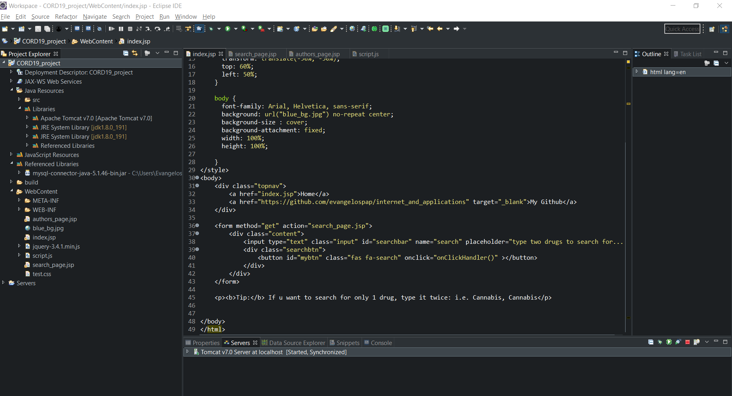


Slide 11
Ζητούμενο

